Slide 1
«Спадкові захворювання коней та їх діагностика»
Підготувала студентка 1 курсу 3 групи ФВМ: Марченко Олександра

Slide 2
План
Вступ;
Причини виникнення генетичних мутацій;
Імунодефіцит SCID;
Гіперкаліємічний періодичний параліч HYPP;
Мозочкова атаксія CA (Cerebellar Abiotrophy);
Шкірна астенія HERDA (Hereditary equine regional dermal asthenia);
Висновки;
Список використаних джерел.

Slide 3
Вступ:
Використання генетичних методів та досліджень сучасної генетики у племінному конярстві не викликає сумнівів. Завдяки застосуванню ДНК-технологій на сьогодні вивчені: генетична структура, хромосомна локалізація та механізм дії багатьох генів, які визначають масть, спадкові дефекти і хвороби коней. Саме завдяки цьому відкриваються великі можливості використання геномної оцінки тварин і впровадження маркер-допоміжної селекції у практику вітчизняного конярства. Якщо генетична структура алелофонду багатьох порід коней уже достатньо вивчена, то питання ДНК-діагностики спадкових хвороб залишається актуальним.

Slide 4
Причини виникнення генетичних мутацій
Причиною виникнення генетичних розладів є мутації – відносно стійкі структурні зміни ДНК, що призводить до появи нових генотипів і фенотипів. Вони мають ряд особливостей: невизначеність; вираженість змін не залежить від сили і тривалості дії фактора, що викликає мутації; не мають безпосереднього адаптивного значення; константні. Мутації відбуваються досить часто, проте організм має систему репарації ДНК, яка їх визначає і усуває. У випадку, якщо мутація відбулася у гені і не була виправлена, то функція останнього може бути змінена. Такі стійкі структурні зміни ДНК не обов’язково мають негативний вплив, проте у випадку генетичних порушень вони є джерелом проблеми.
На сьогодні у Базі даних з морфологічних особливостей і спадкових захворювань тварин (MIA) зареєстровано 191 найменування спадкових захворювань коней, у тому числі 30 однолокусних дефектів і хвороб.
В залежності від методу успадкування спадкові хвороби і розлади поділяються на: аутосомні рецесивні, аутосомні домінантні, зчеплені з Х- хромосомою, кодомінантні, полігенні, змішані.

Slide 5
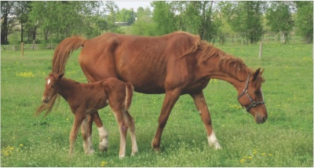
Імунодефіцит SCID
Важкий комбінований імунодефіцит SCID (Severe Combined Immunodeficiency Disorder) вражає коней арабської породи. Це захворювання зустрічається і в інших ссавців, включаючи людину, але в різних формах.
Вперше SCID у 1973 році в Австралії описали McGuire і Poppie [10] на лошатах арабської породи. У 1980 році після тривалих і дорогих досліджень у США було встановлено, що важкий комбінований імунодефіцит у коней успадковується за аутосомним рецесивним типом. Це означає, що для того, щоб лоша захворіло, воно має успадкувати дві копії гена (по одній копії від обох батьків). Коні із однією копією на SCID не хворіють, а є носіями. Молекулярну основу захворювання у 1997 відкрив Shin та ін. McGuire і Poppi виявили, що у коней SCID виникає в результаті делеції 5 п.н. у гені каталітичної субодиниці ДНК-протеїнкінази, який локалізований на 6 хромосомі коней. Це призводить до синтезу ферменту з відсутністю специфічної активності, внаслідок чого порушується захисна функція лейкоцитів. Хворі лошата помирають у перші три місяці життя через будь-яку бактеріальну, вірусну або грибкову інфекцію. У США близько 8% арабських коней є носіями хвороби.
На сьогодні розроблена молекулярна діагностика SCID, яка полягає у ампліфікації фрагмента гена захворювання, який містить делецію 5-ти п.н., очищенні продуктів полімеразної ланцюгової реакції (ПЛР) та подальшому визначенні їх нуклеотидної послідовності. За розмірами алельних варіантів продуктів ампліфікації можна відрізнити здорового коня від носія хвороби. Geogescu, Condac та ін. [8] у своїх дослідженнях встановили, що здоровий кінь має лише один алельний варіант розміром 235 п.н., у той час як носій хвороби – 230 п.н. (якщо гомозигота) або 235 та 230 п.н. (якщо гетерозигота).

Slide 6
Гіперкаліємічний періодичний параліч HYPP
Гіперкаліємічний періодичний параліч HYPP (Hyperkalemic periodic paralysis) – генетичне захворювання, для якого характерним є періодичний, неконтрольований тремор м’язів. Хворобу було визнано у 1980 році, вона нагадувала гіперкаліємічний періодичний параліч у людей. Хворі тварини стають слабкими, можуть хитатися з боку в бік, і, врешті-решт, помирають. У мертвих коней виявляють враження дихальної системи та серця. Переважна більшість нападів тремору виникають у спокої або через стрес, їх можуть спровокувати навіть зміни у раціоні або збільшення калію в крові. Тому при утриманні таких коней особливу увагу необхідно звертати на їх годівлю та умови утримання. Тварини, які мають дефектний ген, до 2-3-річного віку зазвичай не проявляють жодних ознак. Щоправда, в деяких випадках ознаки захворювання помітні і в лошат.
Хвороба може успадковуватися як від самки чи самця, так і від обох батьків. Вражає HYPP коней верхових порід, проте найчастіше зустрічається в порід Quarter, Appaloosa та Paint. На відміну від SCID, гіперкаліємічний
періодичний параліч – домінантне аутосомне захворювання. Воно викликане точковою місенс мутацією (заміною цитозину на гуанін) α-субодиниці гену SCN4A, у результаті якої відбувається заміщення фенілаланіну на лейцин. Мутація призводить до порушення проникання натрієвого каналу скелетних мязів і дисбалансу концентрації натрію і калію. Це спричиняє стійку деполяризацію в клітинах м’язів. У результаті їх надмірної збудливості виникає їх тремор, фасцикуляція і слабкість, що може перерости в параліч. Вченими із університетів Каліфорнії та Піттсбурга був розроблений молекулярний тест для діагностики захворювання.
Починаючи із 1997 року офіційний довідник Американської асоціації коней Quarter вніс HYPP до переліку 205 небажаних ознак і генетичних порушень, як, наприклад, крипторхізм. Лошата, які народилися у 2007 році або пізніше, і які в результаті генетичного тестування виявилися гомозиготними за геном HYPP, не підлягають реєстрації в Американській асоціації коней Quarter.

Slide 7
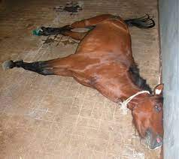
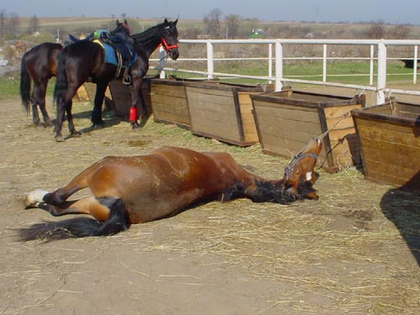
Тварини з гіперкаліємічним періодичним паралічем HYPP

Slide 8
Мозочкова атаксія CA (Cerebellar Abiotrophy)
Мозочкова атаксія CA (Cerebellar Abiotrophy) – аутосомне рецесивне захворювання, пов’язане із відмиранням функції нейронів, відомих як клітини Пуркіньє. Хвороба здебільшого проявляється у лошат чистокровної арабської породи та коней із часткою кровності арабської породи. Оскільки клітини Пуркіньє не здатні до регенерації, то апоптоз клітин призводить до атрофії і втрати враженої області мозочку. Це спричиняє мозочкову атаксію, яка проявляється у порушенні координації під час руху. При більшому вираженні хвороби кінь не може стояти або ходити, при меншому – волоче задні копита, не може брикати і рухатися назад. Виникають проблеми при русі по прямому маршруту. Відмічаються тремор голови, грубі або переривчаті гойдання головою. Лошата із мозочковою атаксією часто народжуються нормальними. Перші клінічні ознаки захворювання з’являються протягом перших тижнів або місяців життя, а більшість хворих тварин діагностують у віці до 6 місяців.
Тривалий час вчені обговорювали причину виникнення захворювання, проте останні результати досліджень свідчать про успадкування генетичної схильності, викликаної аутосомним рецесивним геном. Відносно високий рівень успадкування (8%) хвороби кіньми спостерігається в інбредних породах. Незважаючи на генетичну компоненту захворювання, тривалий час його діагностику проводили, використовуючи комп’ютерну та магнітно-резонансну томографії. У 2005 році було ідентифіковано ДНК-маркер мозочкової атрофії і у вересні 2008 співробітниками університету Каліфорнії в Девісі було розроблено ДНК-тест для діагностики захворювання. Він дає змогу власникам коней визначити чи є тварина носієм гену СА, який кілька поколінь поспіль може не проявлятися у нащадків. У лютому 2011 року група вчених на чолі з Penedo повідомила про ідентифікацію мутації, пов’язаної з СА. У генетичному коді гуанін був замінений на аденін, що призводило до виробництва іншої амінокислоти. У нормі продукована амінокислота аргінін замінювалася на гістидин. Із чотирьох генів, розташованих в ділянці СА, два із них – MUTYH і TOE1 – приймали участь в діяльності мозку. Хоча ген TOE1 не мав вираженої дії в мозочку, MUNYH приймав участь у репарації клітин Пуркіньє. Ці два гени своїми кінцями частково перекривали один одного, і можливо, мутація впливала на регулювання гену MUNYH. ДНК-тестування мозочкової атрофії допоможе селекціонерам проводити племінну роботу, виключаючи ймовірність появи хворих на СА лошат.

Slide 9
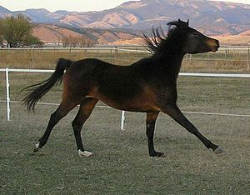
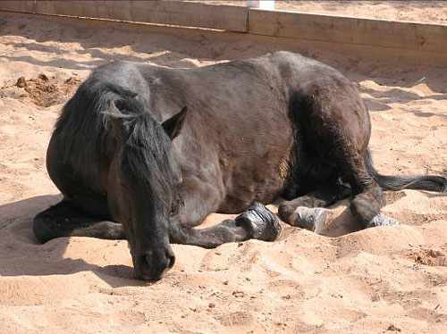
Тварини з мозочковою атаксією CA
Хода стає схожою на півнячий крок – з високим підняттям передніх кінцівок

Slide 10
Шкірна астенія HERDA (Hereditary equine regional dermal asthenia)
Шкірна астенія HERDA (Hereditary equine regional dermal asthenia) є спадковим аутосомним рецесивним захворюванням. Під час хвороби з’являється група вроджених дисплазій сполучної тканини, що характеризується її підвищеним розтягненням, аномально тендітною шкірою, яка легко рветься при незначному травмуванні. Класичні ознаки хвороби, в першу чергу, розвиваються на спині у віці 6 місяців – 2 роки. Більшість вражених хворобою коней присипляють, оскільки ефективних методів лікування захворювання немає.
Шкірну астенію вже описано у великої рогатої худоби, собак, кішок, коней, овець і свиней. У коней HERDA було діагностовано у породи Quarter у США та Бразилії, де воно вважається одним із основних захворювань шкіри. Хворобу викликає мутація в гені, що кодує білок пептидилпропілізомеразу В, яка шкідливо впливає на метаболізм колагену. Принцип гомозиготності було використано для визначення локалізації локусу HERDA на ЕСА1 у тісному зв’язку із мікросателітним маркером АТН58. Порівняльну геноміку було використано для визначення ген-специфічних SNP-маркерів коней, які можна було б використати для уточнення ділянки, спільної для усіх хворих коней. Оскільки хвороба розвивається у гомозиготних за геном HERDA коней, то особливу увагу слід приділяти виявленню гетерозиготних носіїв хвороби.

Slide 11
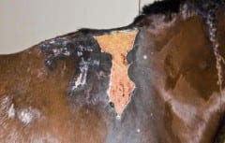
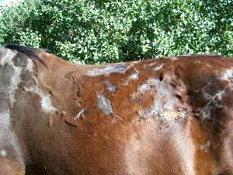
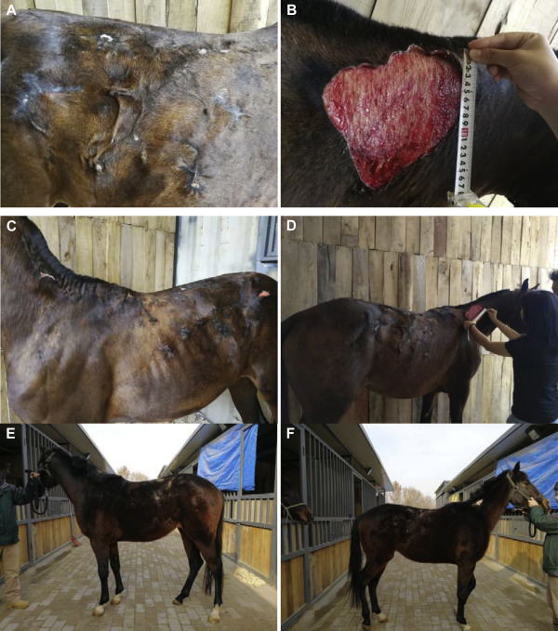
Тварини з шкірною астенією HERDA (Hereditary equine regional dermal asthenia)

Slide 12
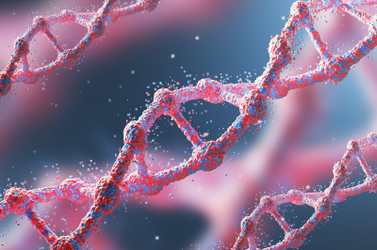
Висновки:
Використання ДНК-діагностики спадкових хвороб коней є надійним і точним методом їх визначення. Воно дозволяє не лише підтвердити передбачуваний діагноз, а й усунути від подальшого розмноження тварин- носіїв мутантних генів. Особливо актуальною ДНК-діагностика є при визначенні аутосомних рецесивних захворювань, які у ряді поколінь можуть не проявлятися.

Slide 13
Список використаних джерел :
1. Тоцький В.М. Генетика: Підручник / 3-тє вид., випр. та доп. – Одеса: Астропринт, 2008. – 712 с.
2. Baird J.D., Mackenzie C.D. Cerebellar hypoplasia and degeneration in part- Arab horses // Australian Veterinary Journal. – 1974. – No. 50. – P. 25 – 28.
3. Bettley C.D., Cardwell J.M., Collins L.M., Asher L. A review of scientific literature in herited disorders in domestic horse breeds // Animal Welfare. – 2012. – Vol. 21. – P. 59 – 64.
4. Blanco A., Moyano R., Vivo J., Flores-Acuna R., Molina A., Blanco C., Monterde J. G. Purkinje cell apoptosis in Arabian horses with cerebellar abiotrophy // Journal of veterinary medicine. A Physiology, pathology, clinical medicine. – 2006. – No. 53. – P. 286 – 287.
5. Brault L.S., Cooper C.A., Famula T.R., Murray J.D., Penedo M.C. Mapping of equine cerebellar abiotrophy to ECA2 and identification of a potential causative mutation affecting expression of MUTYH // Genomics. – 2011. – Vol. 97. – No. 2. – P. 121 – 129.
6. Cox J.H., De Bowes R.M. Episodic weakness caused by hyperkalemic periodic paralysis in horses // Compendium on Continuing Education for the Practising Veterinarian. – 1990. – No. 12. – P. 83 – 89.
7. Fox J., Duncan R., Friday P., Klein B., Scarratt W. Cerebello-olivary and lateral (accessory) cuneate degeneration in a juvenile American Miniature horse // Veterinary Pathology. – 2000. – No. 37. – P. 271 – 274.
8. Georgescu S.E., Condac E., Dinischiotu A., Costache M. Molecular basis and diagnostication of SCID in Arabian Horses // Romanian Biotechnological Letters. – 2006. – Vol. 11, No. 5. – P. 2875 – 2879.
9. Gerber H. Cerebelläre Abiotrophie bei Vollblutaraber-Fohlen // Pferdeheilkunde. – 1995. – No. 11. – P. 423 – 443.
10.McGuire T.C., Poppie M.J. Hypogammaglobulinemia and thymic hypoplasia in horses: a primary combined immunodeficiency disorder // Infectious Immunology. – 1973. – No. 8. – P. 272 – 277.
11. Pongratz M.C., Kircher P., Lang J., Hilbe M., Wehrli E. Diagnostic evaluation of a foal with cerebellar abiotrophy using magnetic resonance imaging (MRI) // Pferdeheilkunde. – 2010. –Vol. 26. – No. 4. – P. 559 – 662.
12. Rudolph J.A., Spier S.J., Byrns G., Rojas C.V., Bernoco D., Hoffman E.P. Periodic paralysis in Quarter Horses: asodium channel mutation disseminated by selective breeding // Nature Genetics. – 1992. – No. 2. – P. 144 – 147.
13. Shin E.K., Perryman L.E., Meek K. A kinase-negative mutation of DNA- PKcs in equine SCID results in defective coding and signal joint formation // Journal of Immunology. – 1997. – No. 158. – P. 3565 – 3569.
14.Spier S.J.,Carlson G.P., Holliday T.A., Cardinet G.H., Pickar J.G. Hyperkalemic periodic paralysis in horses // Journal of the American Veterinary Medical Association. – 1990. – No. 197. – P. 1009 – 1017.

